Slide 1
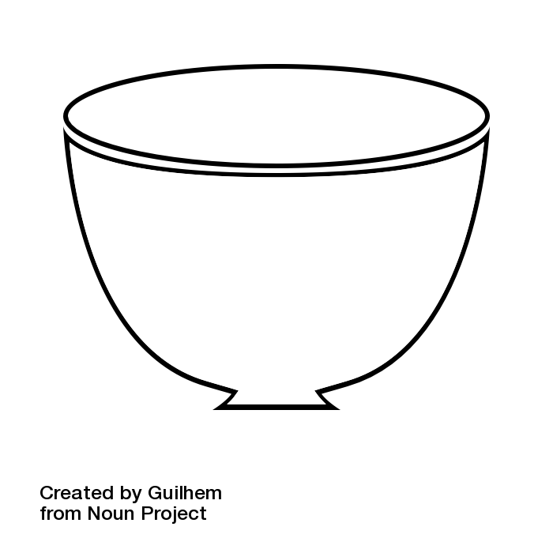
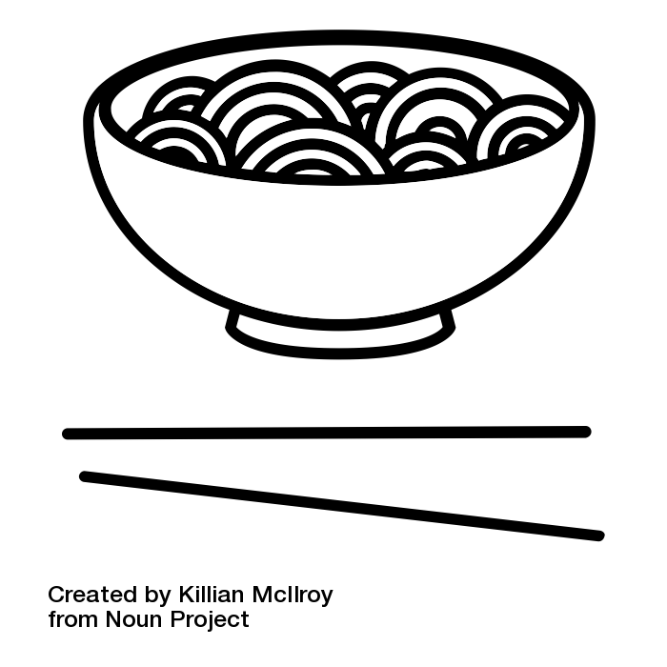
201011348 윤장웅
201311269 김제헌
201311272 나경수
201311290 유승진
2017 소프트웨어 설계 방법론
いらっしゃいませ
[어서 오십시오] 제품 시연회
김제헌 / 나경수 / 유승진 / 윤장웅

Slide 2
당신을 위한,
당신의 손님을 위한,
가장 편리한 시스템

Slide 3
소개합니다

Slide 4
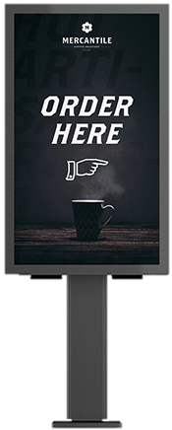
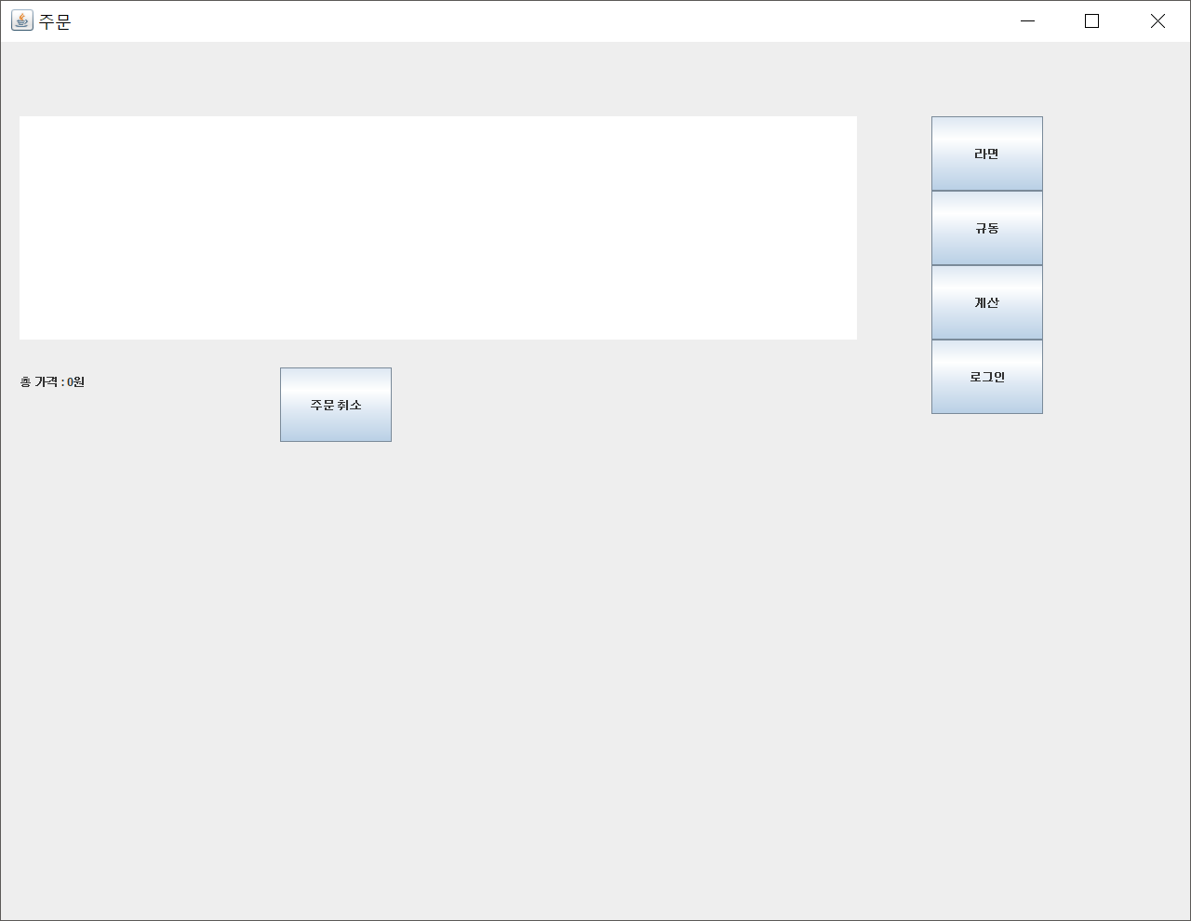

Slide 5
3 weeks ago

Slide 6

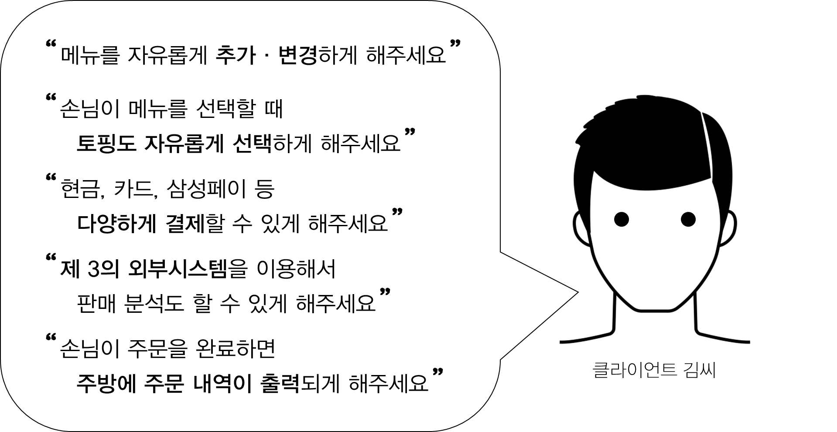
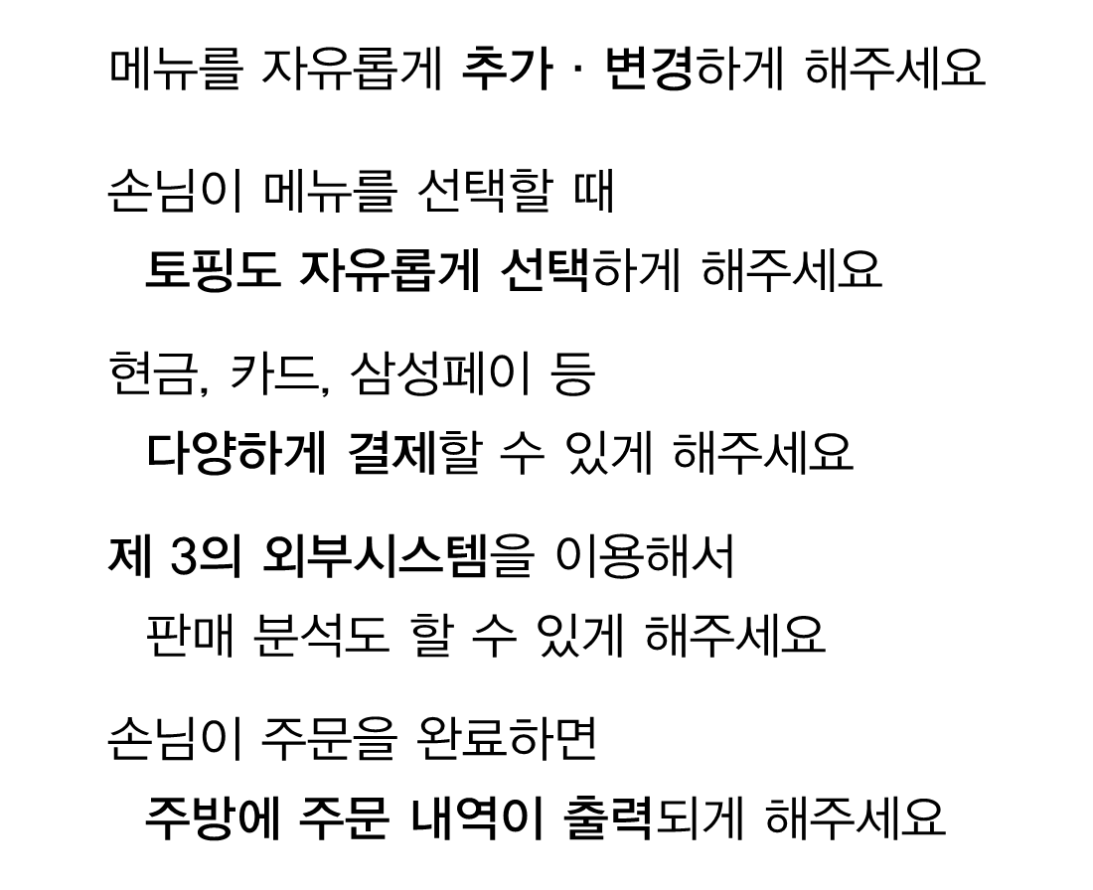
Check List

Slide 7
시스템에 내장되어 있는 기본 메뉴들입니다

Slide 8







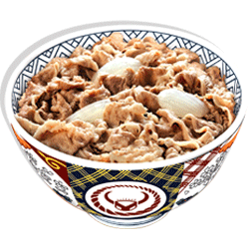
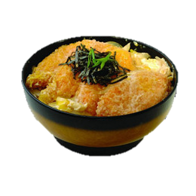
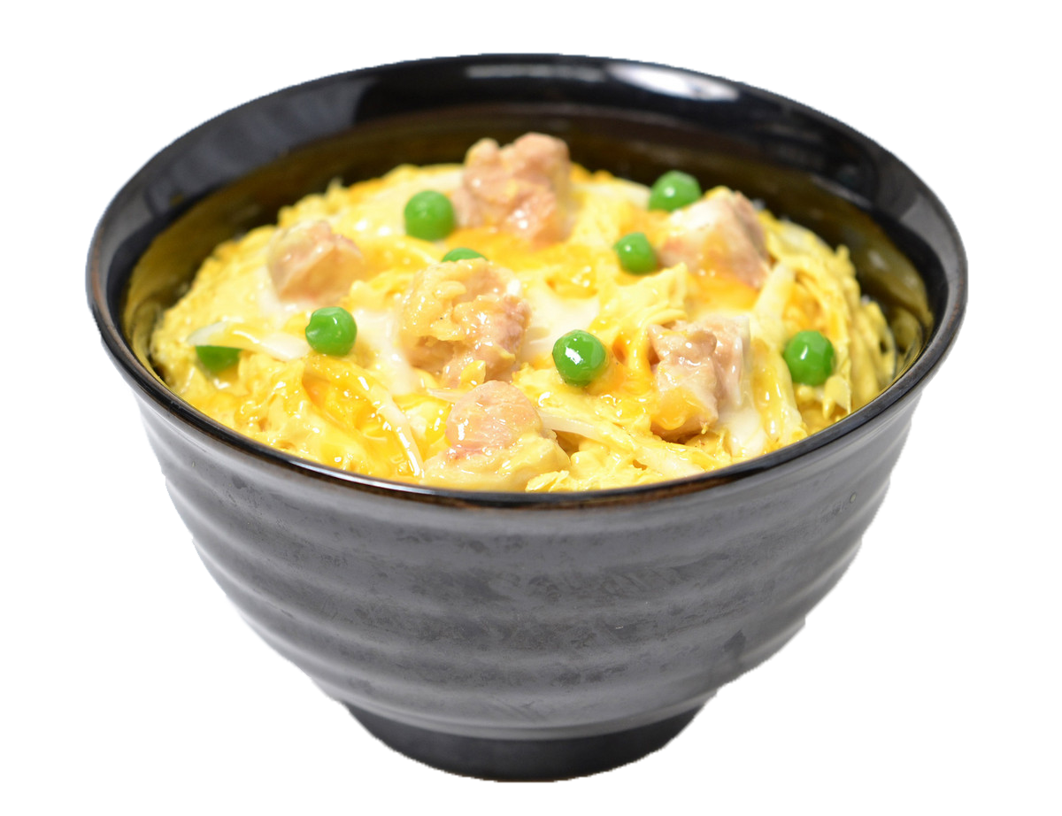

BEEF
PORK
CHICKEN
OUR RICE MENU
ぎゅうどん
カツどん
おやこどん
[규동]
[카츠동]
[오야코동]

Slide 9




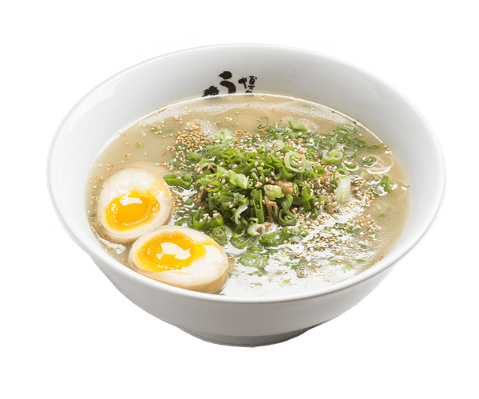
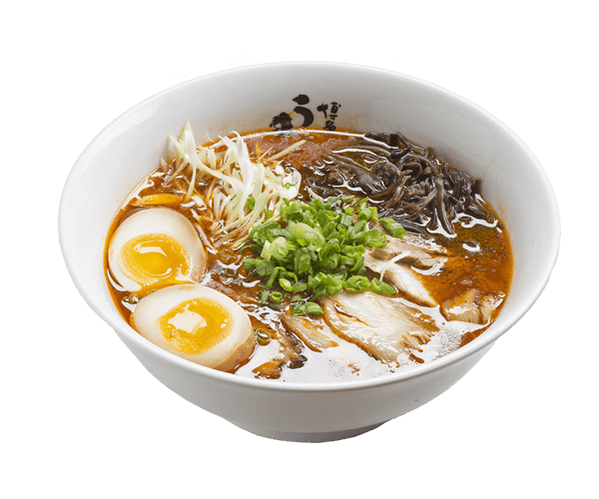
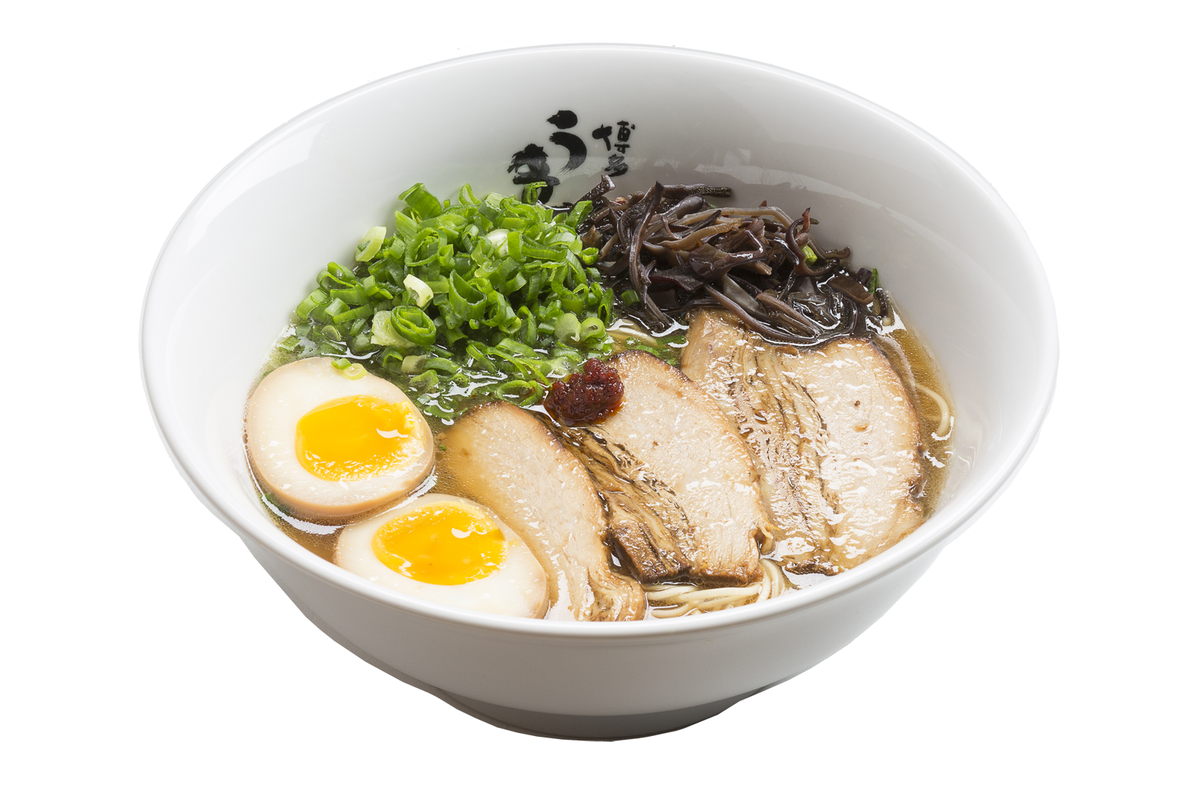
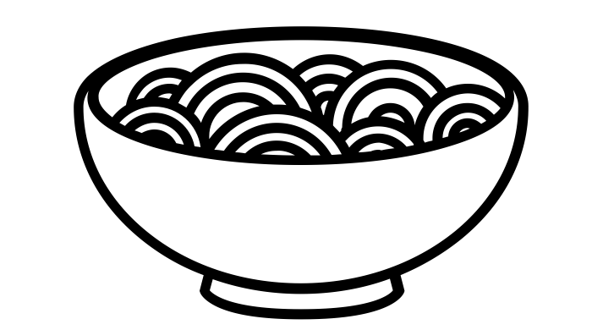
면발 굵기, 마늘의 양, 국물 농도
OUR RAMEN MENU
とうきょう ラーメン
ながさき ラーメン
ほっかいどう ラーメン
[도쿄 라멘]
[나가사키 라멘]
[홋카이도 라멘]
돼지고기로 우린 육수에
면과 돼지고기, 어패류, 채소
닭뼈
미소라멘

Slide 10

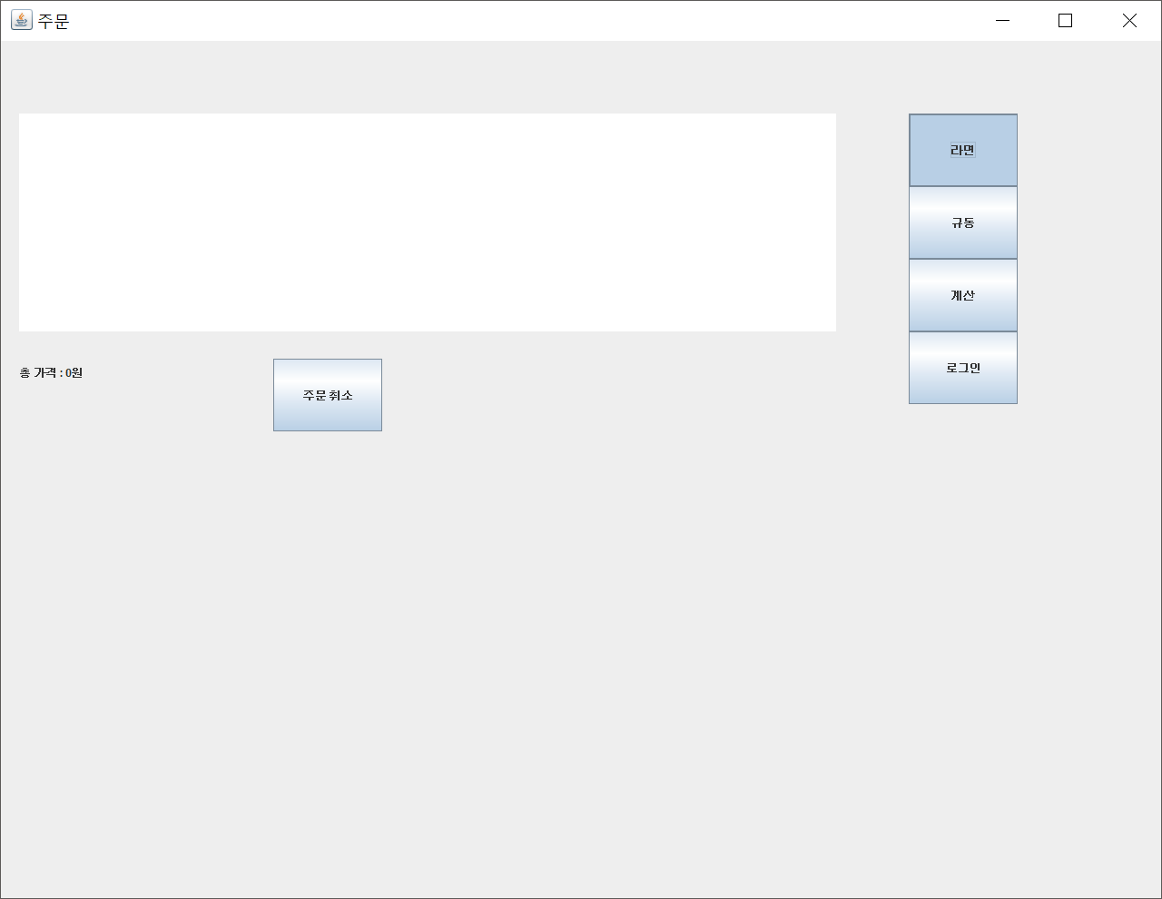
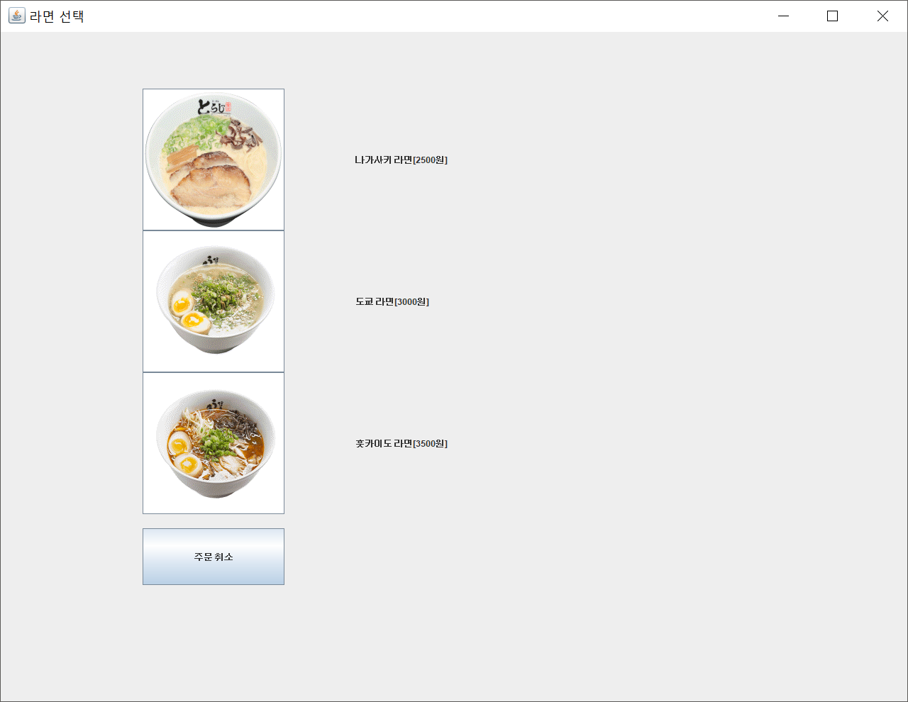
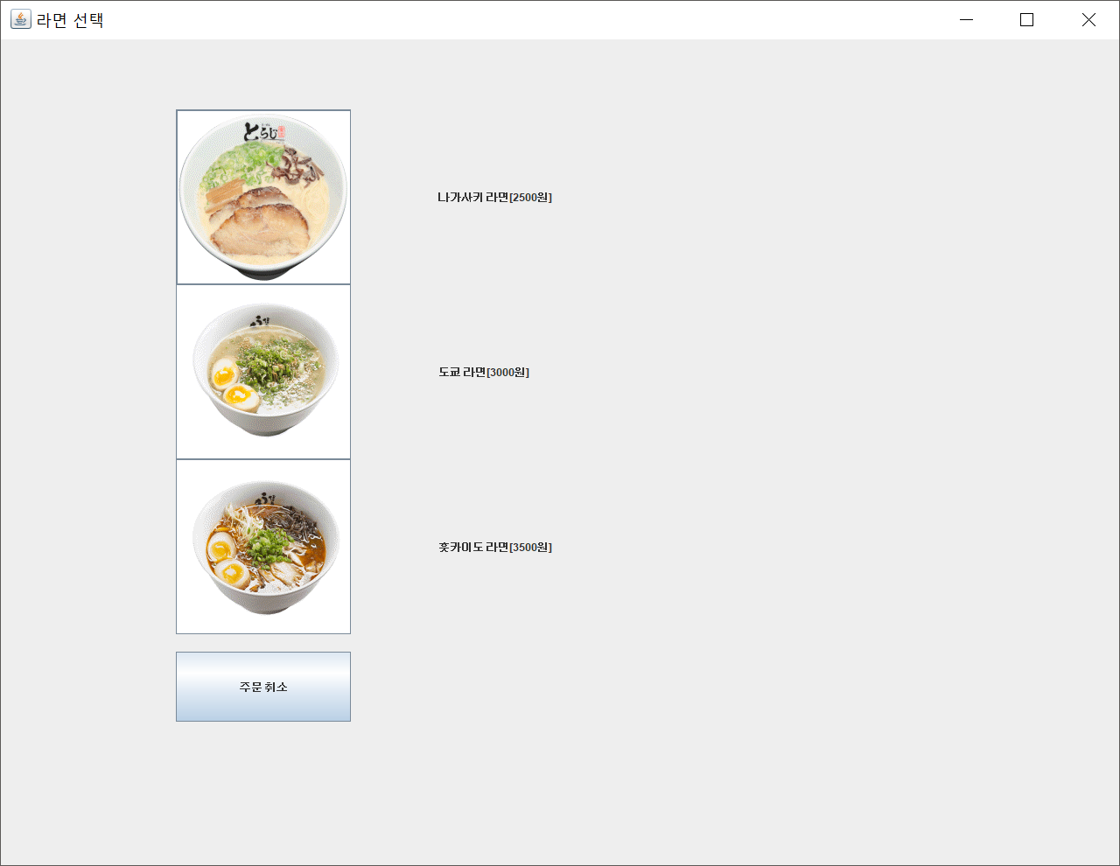
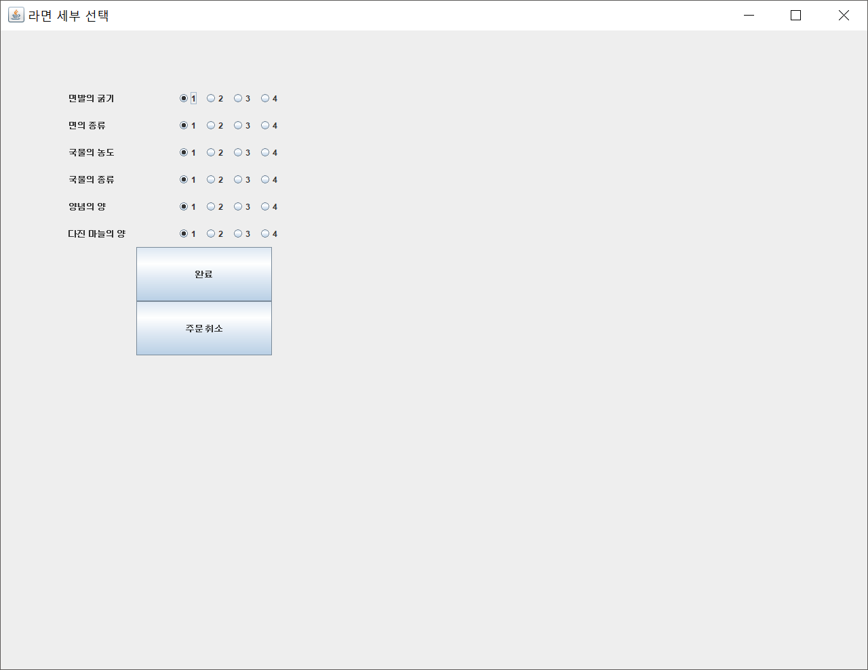
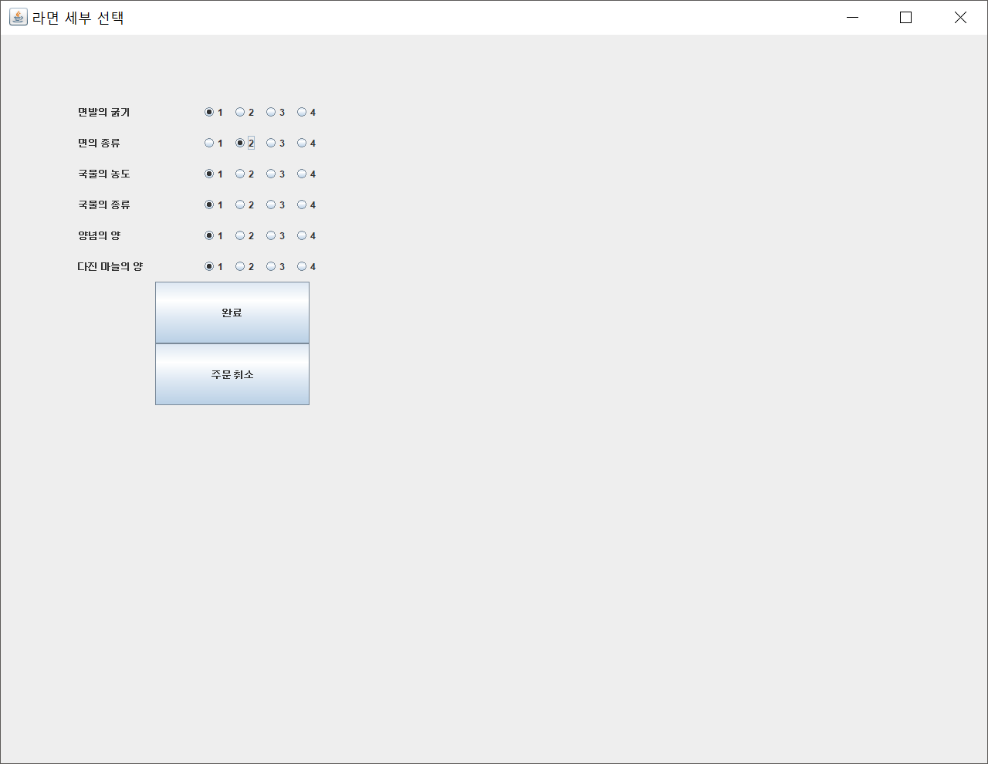
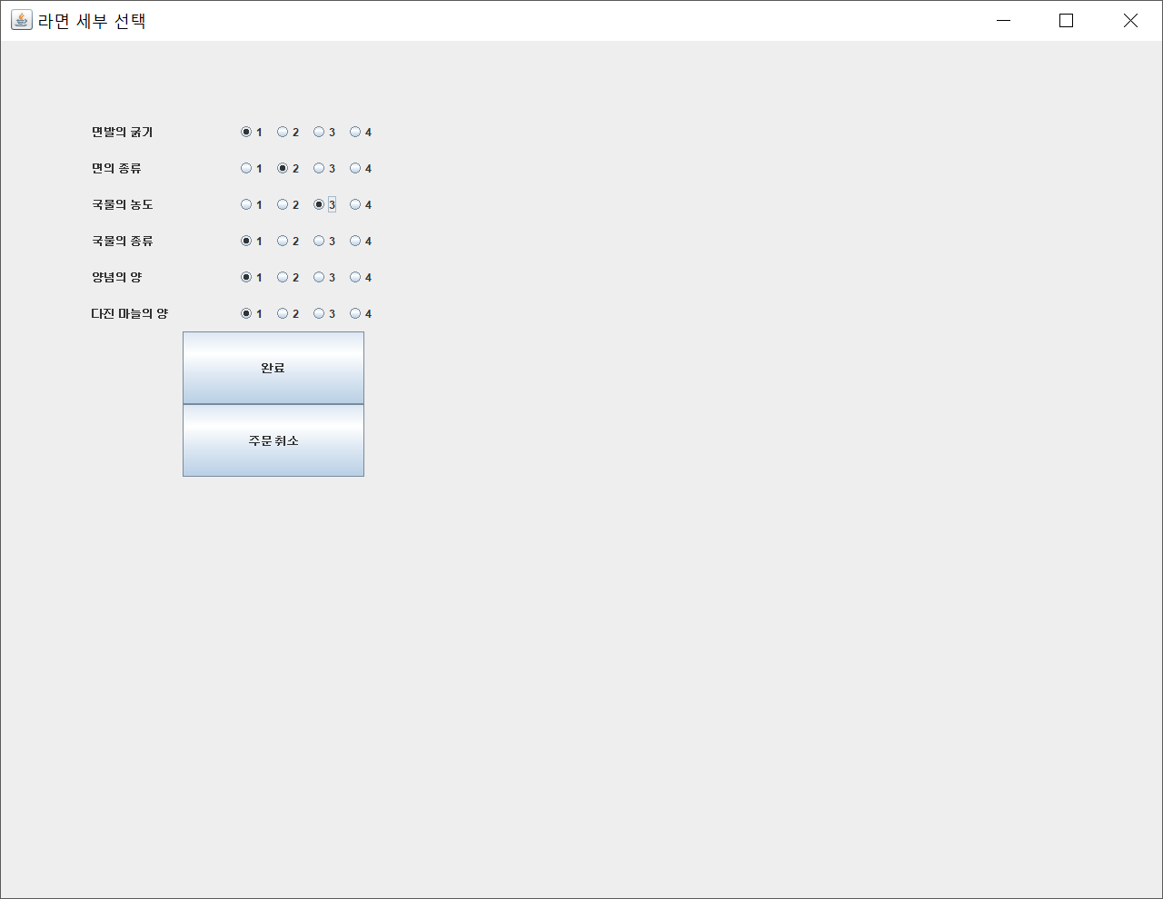
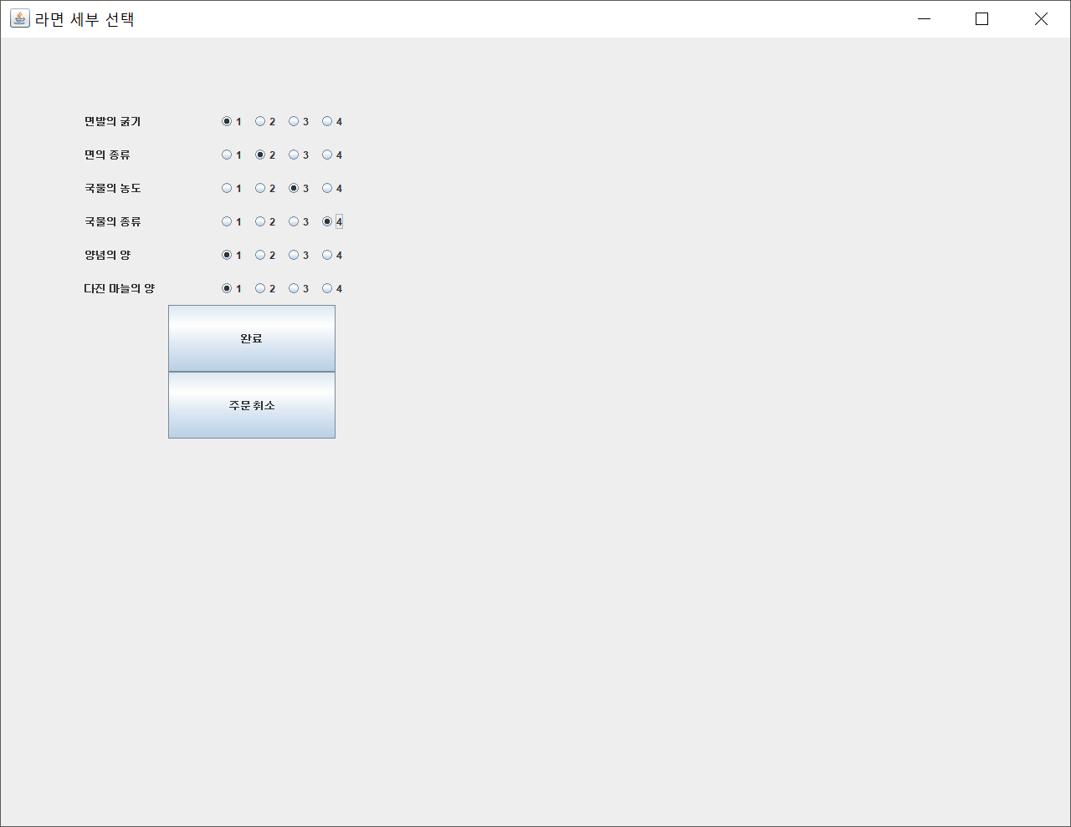
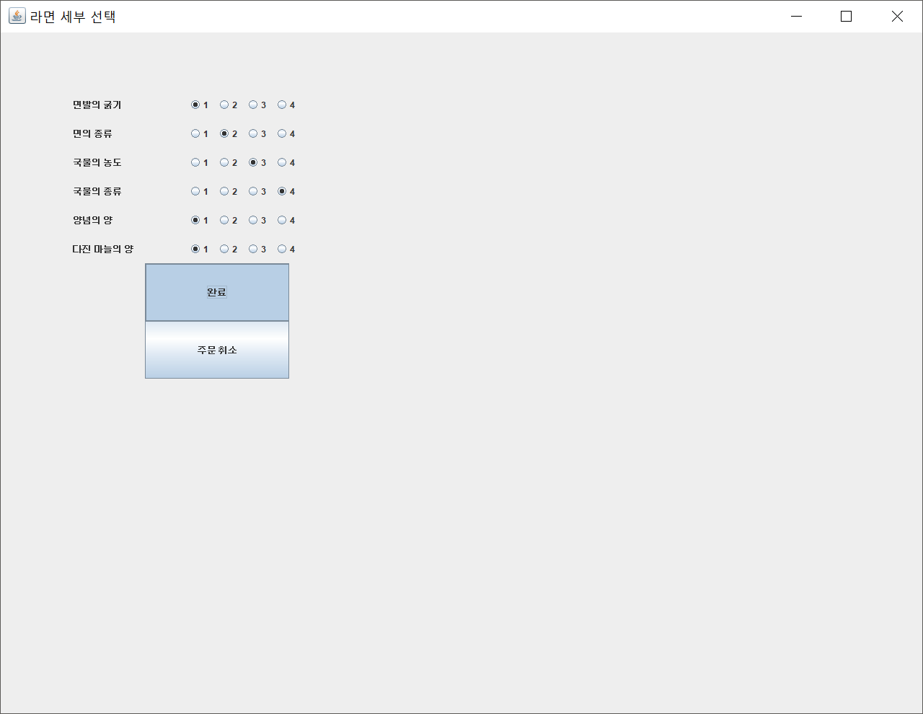
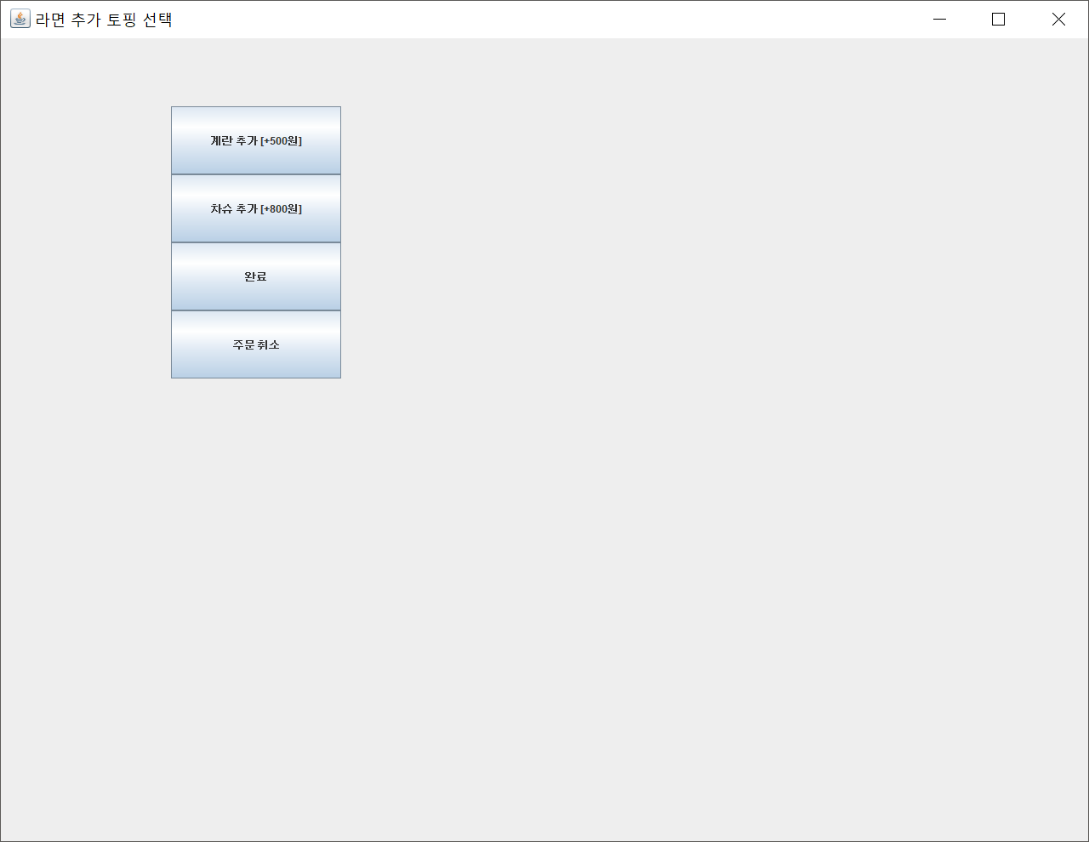
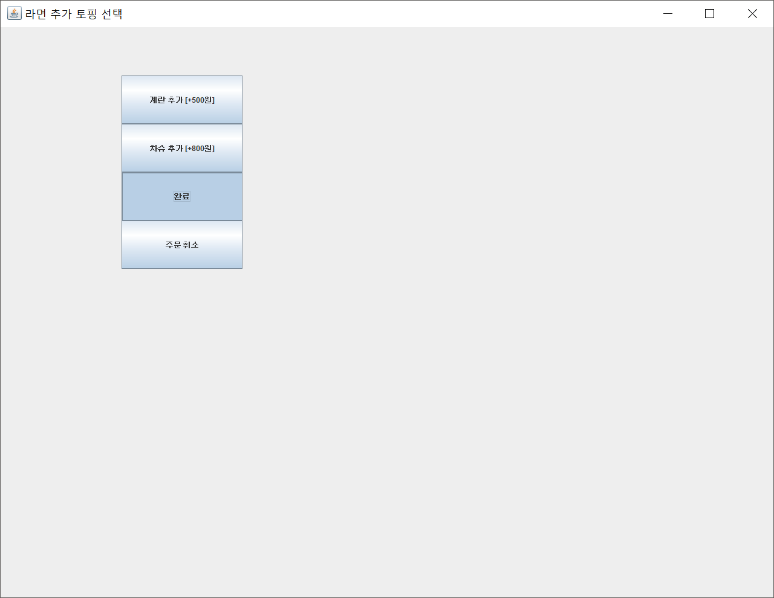
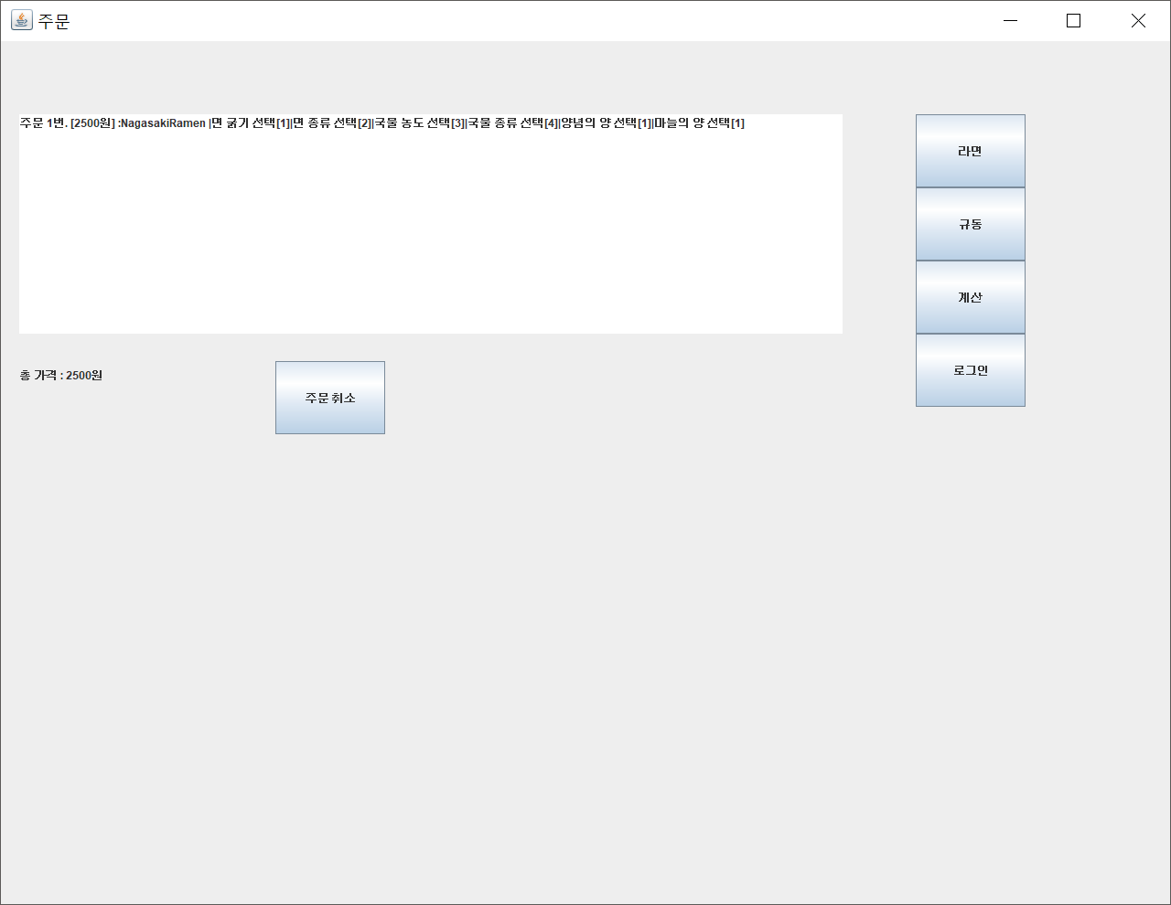

Slide 11


+
+
+
+
+
+
+
+
カツどん
おやこどん
ぎゅうどん
[카츠동]
[규동]
[오야코동]
+
+
+
+
+
+
+
+
とうきょう ラーメン
ながさき ラーメン
ほっかいどう ラーメン
[도쿄 라멘]
[나가사키 라멘]
[홋카이도 라멘]

Slide 12
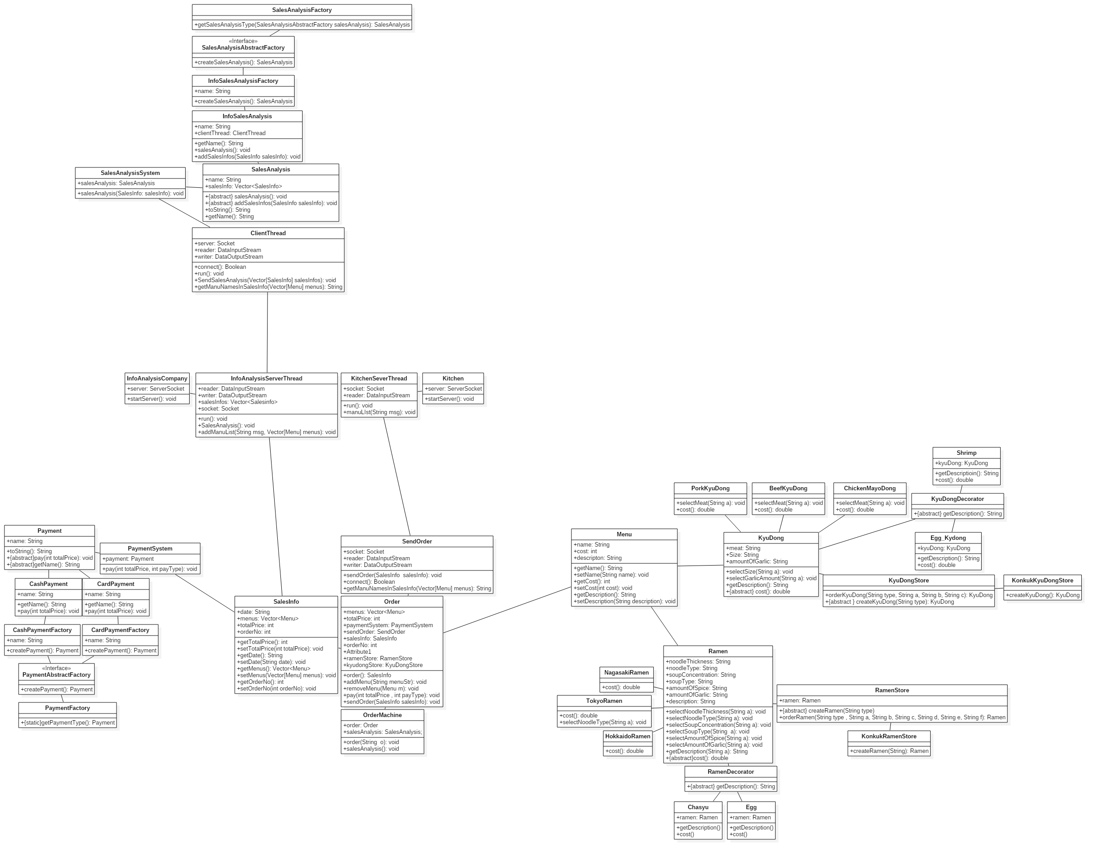

Slide 14
FACTORY PATTERN
Notes:
팩토리를 사용함으로써 메뉴 추가 시 최소한의 변경만으로도 추가가 가능해진다

Slide 15
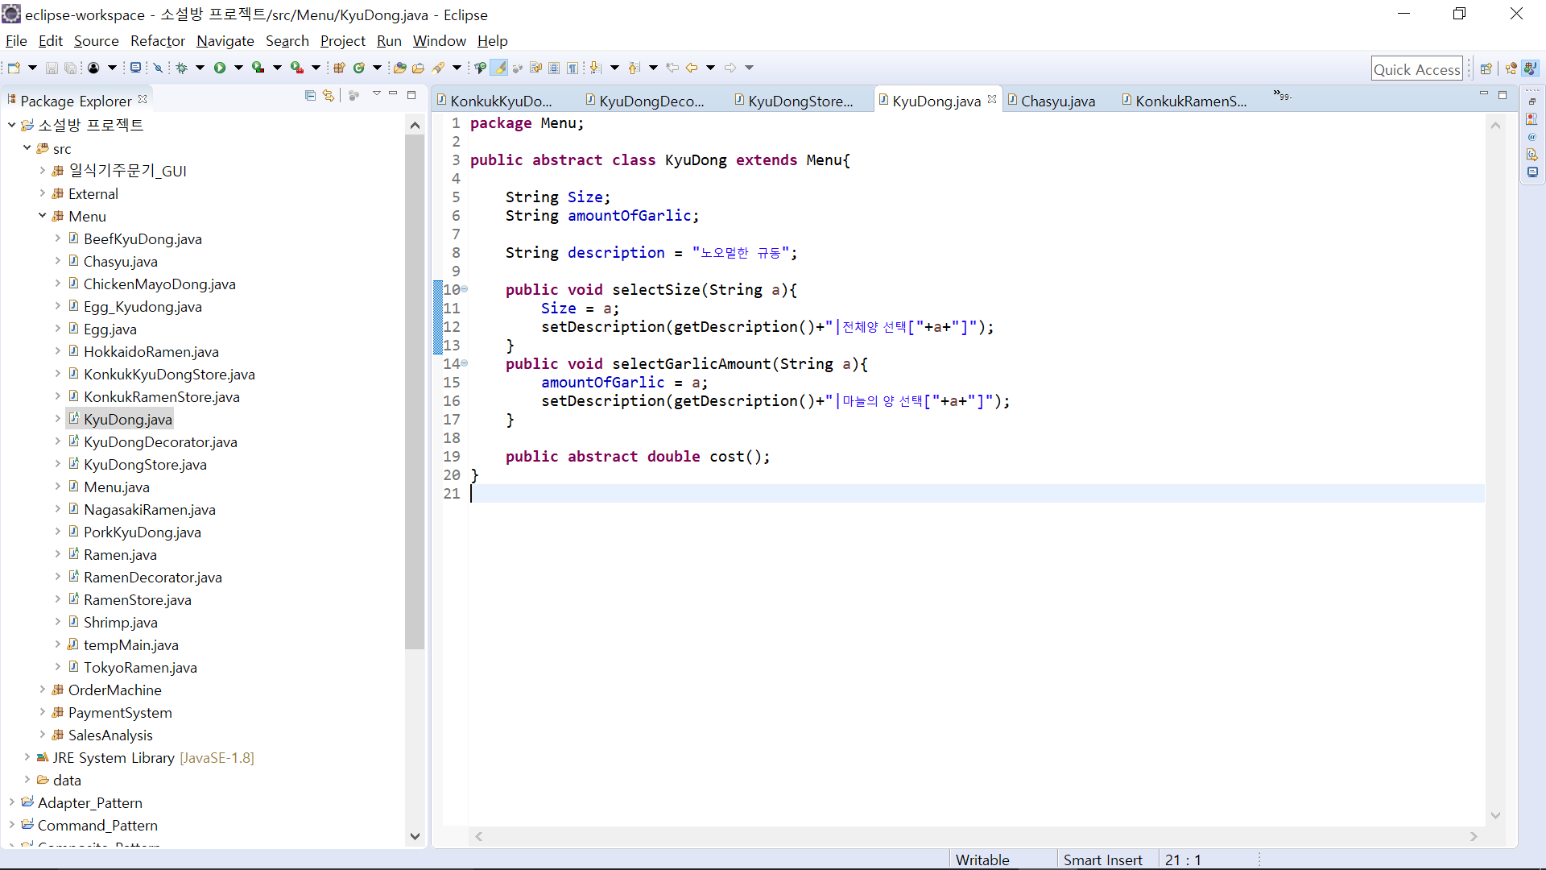
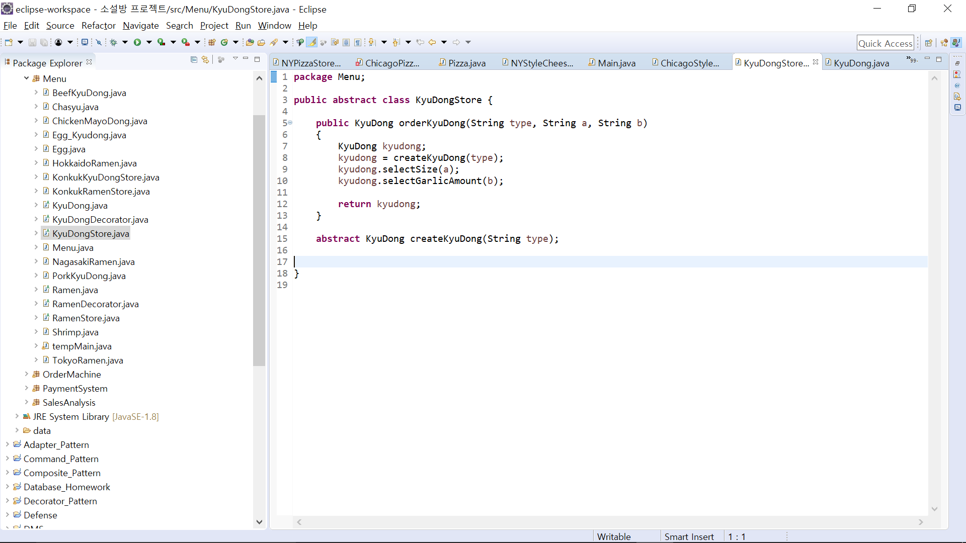
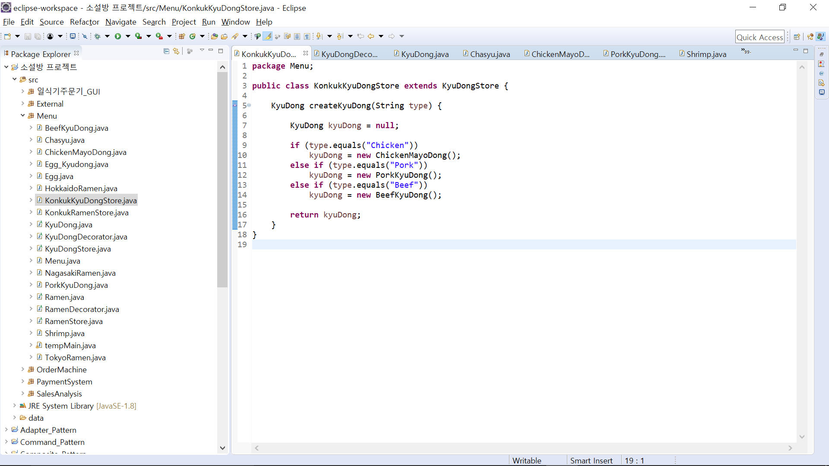

Slide 16
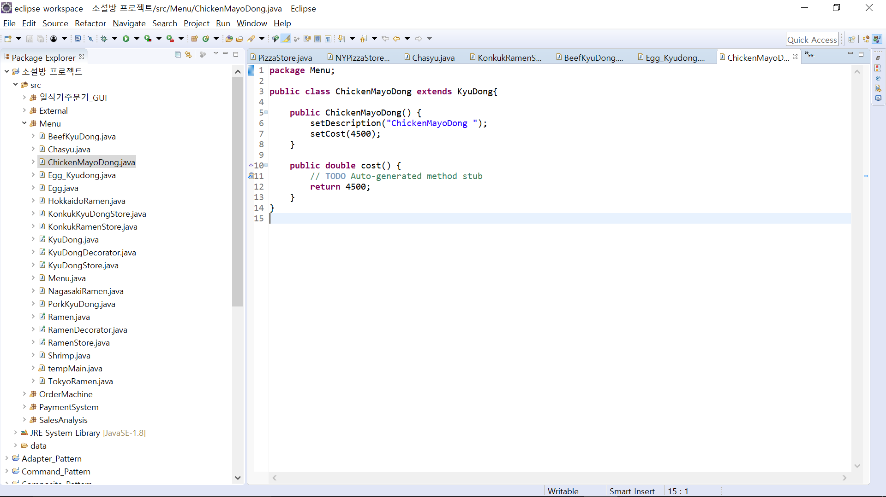
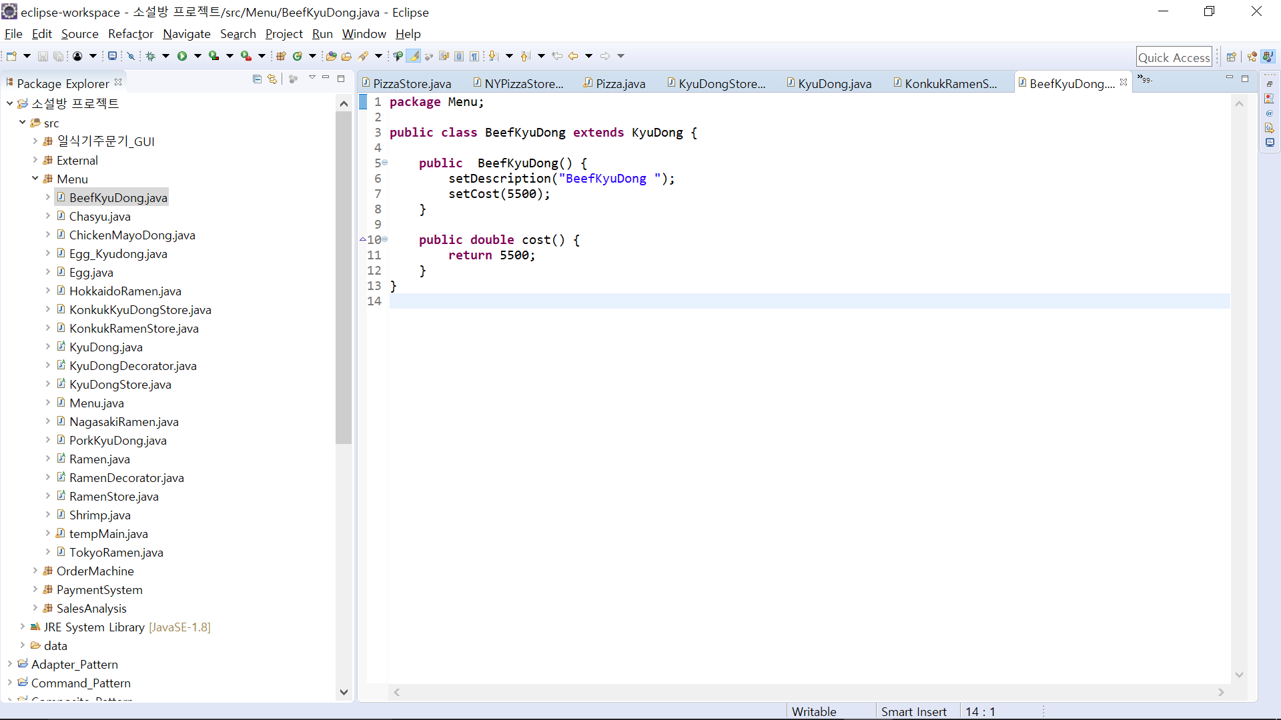
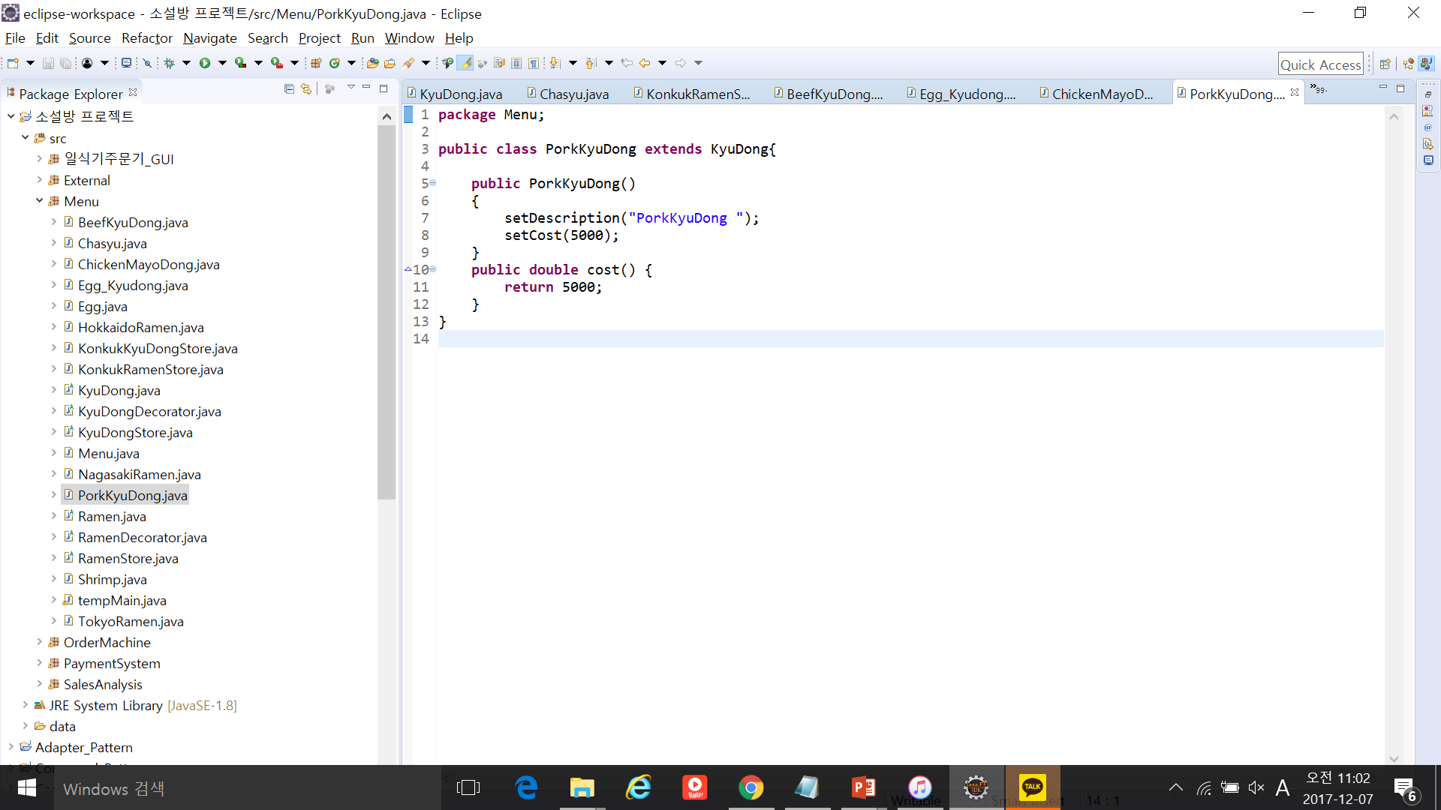

Slide 17

Check List

Slide 18
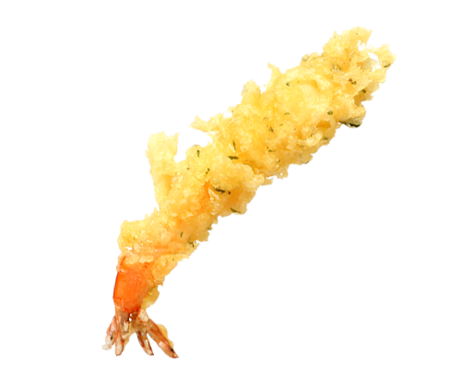

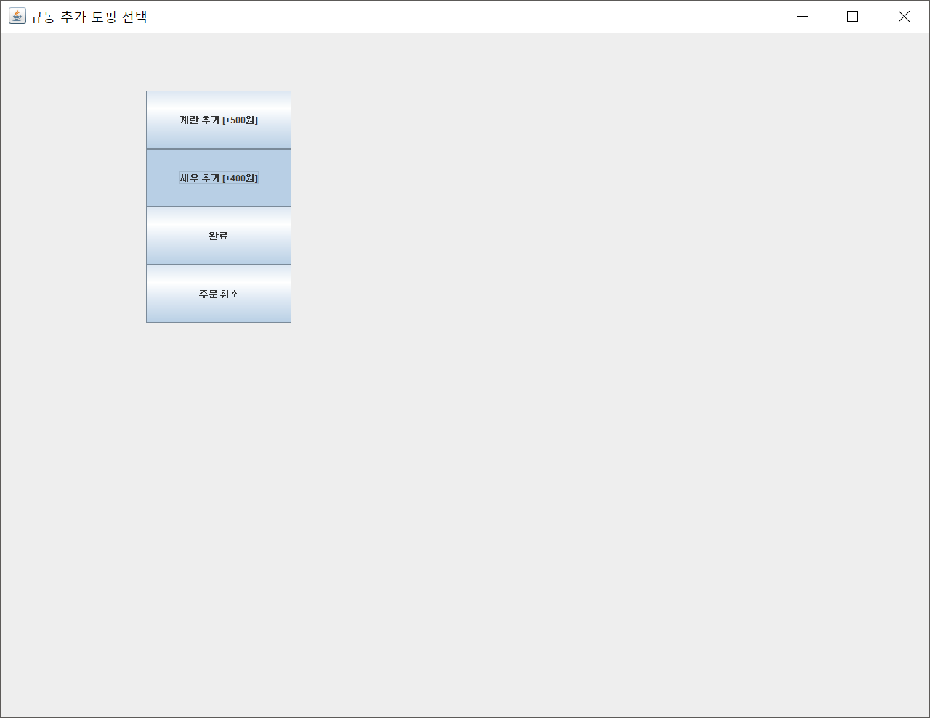

Slide 21
DECORATOR PATTERN
Notes:
데코레이터를 사용함으로써 동적으로 토핑이 추가되는게 가능해진다.

Slide 22
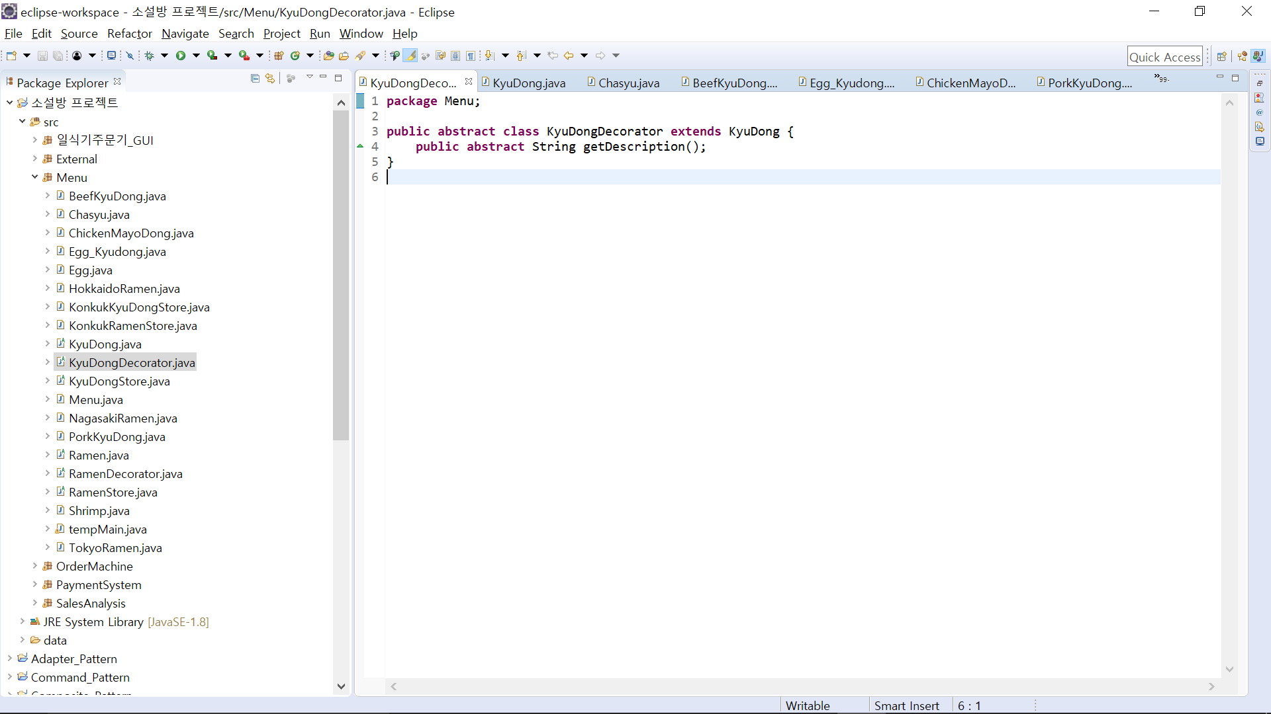
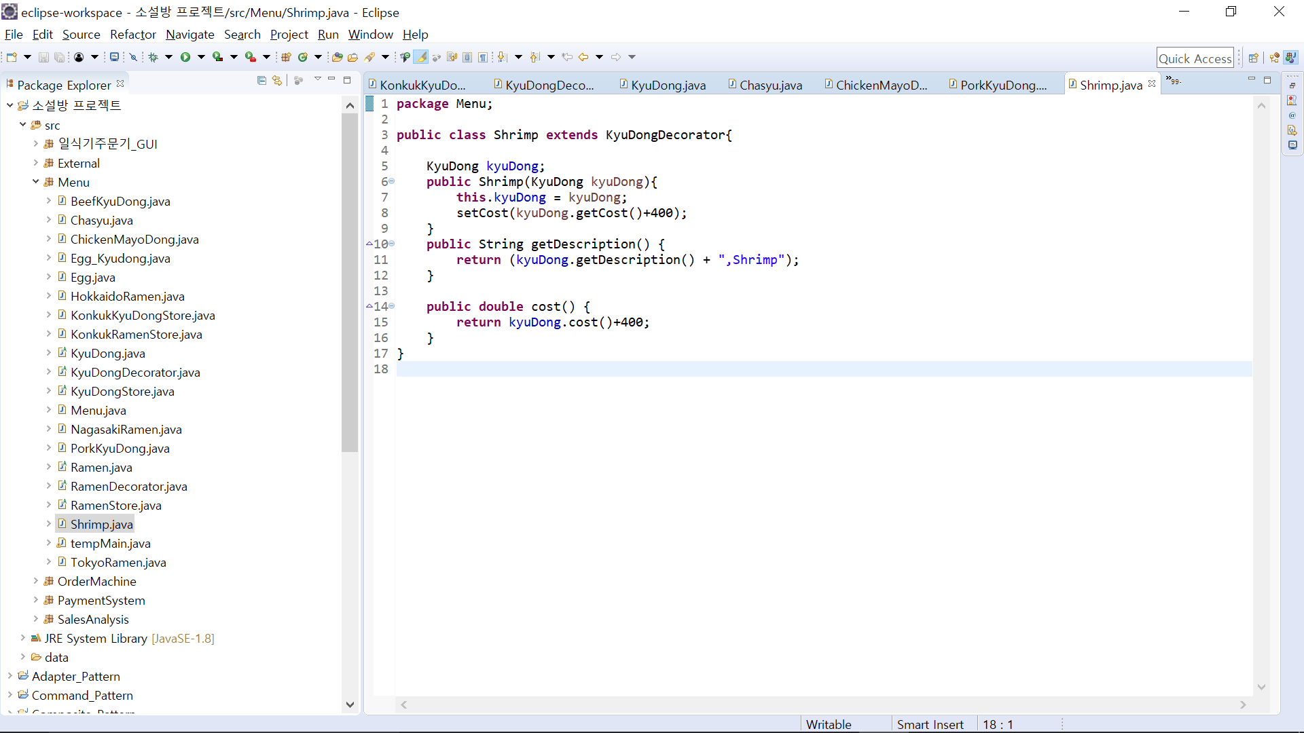
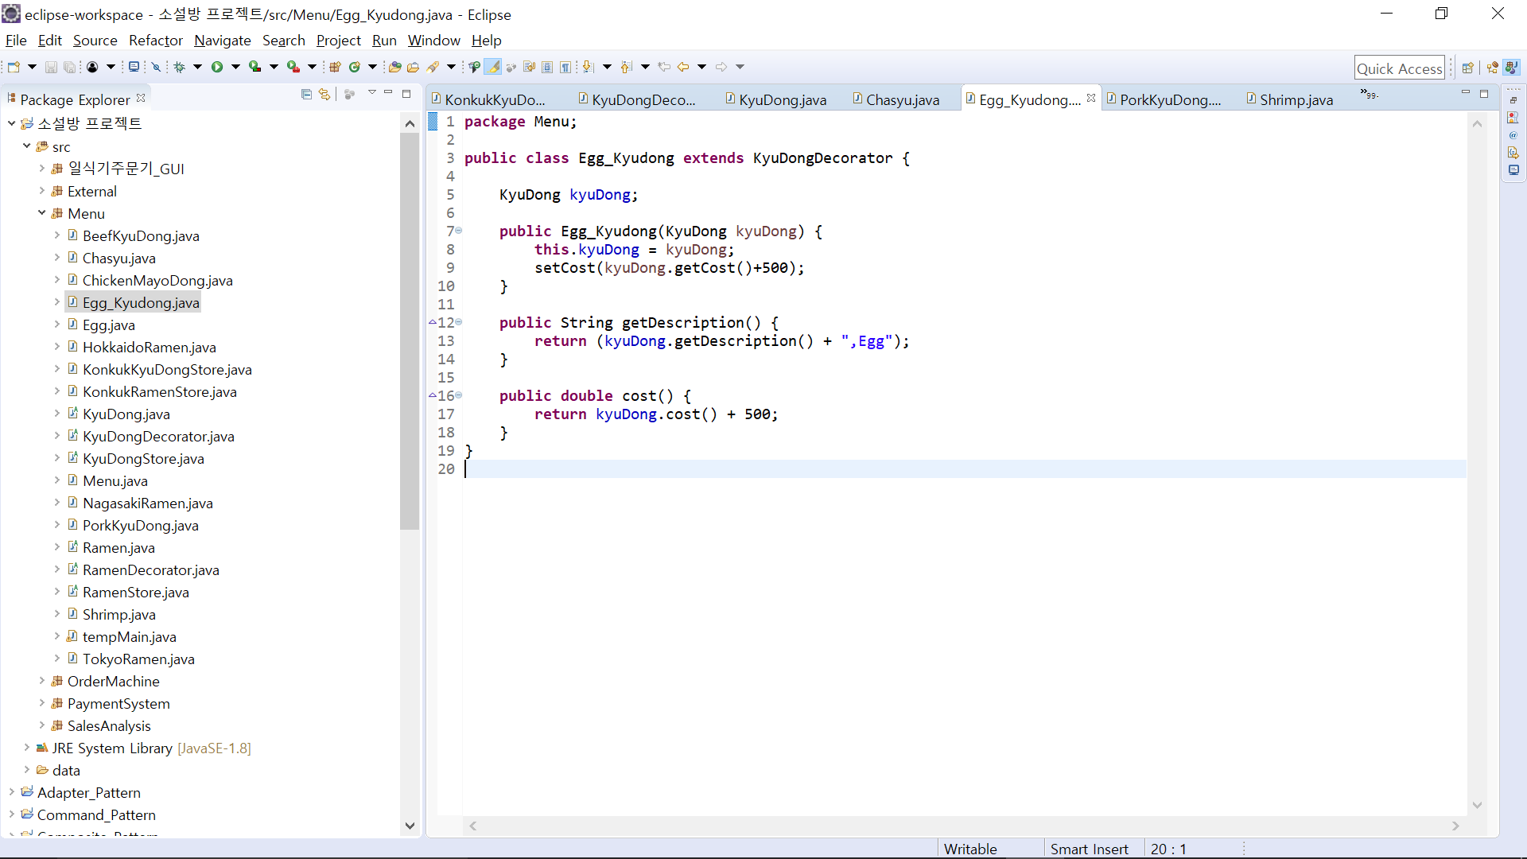

Slide 23
Check List

Slide 24
PAYMENT
CARD PAYMENT
CASH PAYMENT

Slide 25
?
STRATEGY PATTERN

Slide 26
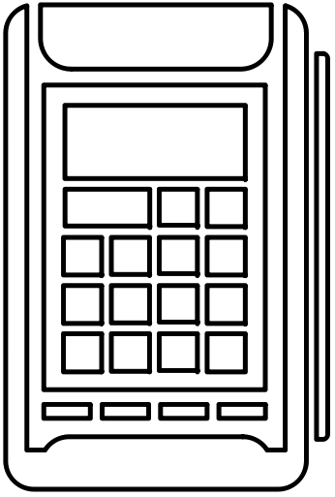


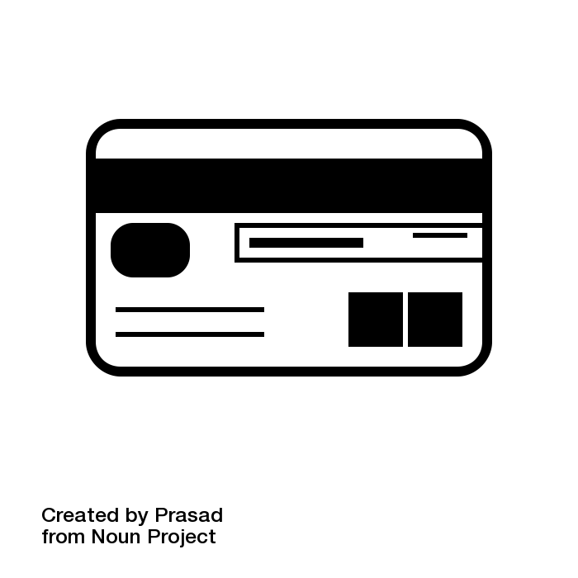

Slide 27
추상 팩토리 패턴
[ABSTRACT FACTORY PATTERN]

Slide 29
Notes:
새로운 단말기를 교체할 때 그에 대한 세부 내용 사항을 알 필요 없이
저희 시스템에서는 단말기 교체를 유연하게 할 수 있습니다.

Slide 30


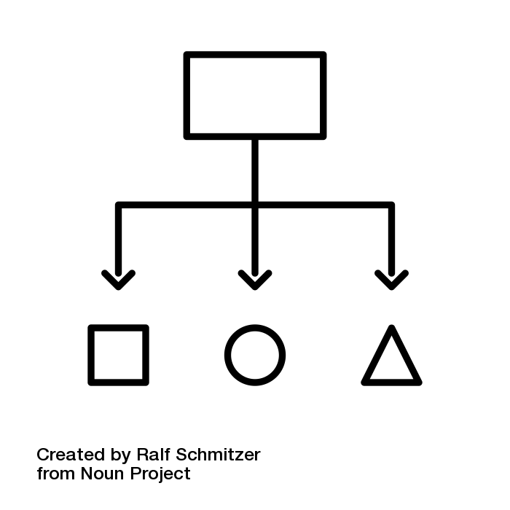
ABSTRACT FACTORY PATTERN

Slide 31
품질 요구사항
[ 결제 시스템이 주문기계에 종속적이면 안된다 ]
[ 외부 통신 관련해서 유연해야 한다 ]

Slide 34
ABSTRACT FACTORY PATTERN

Slide 35
Check List

Slide 36
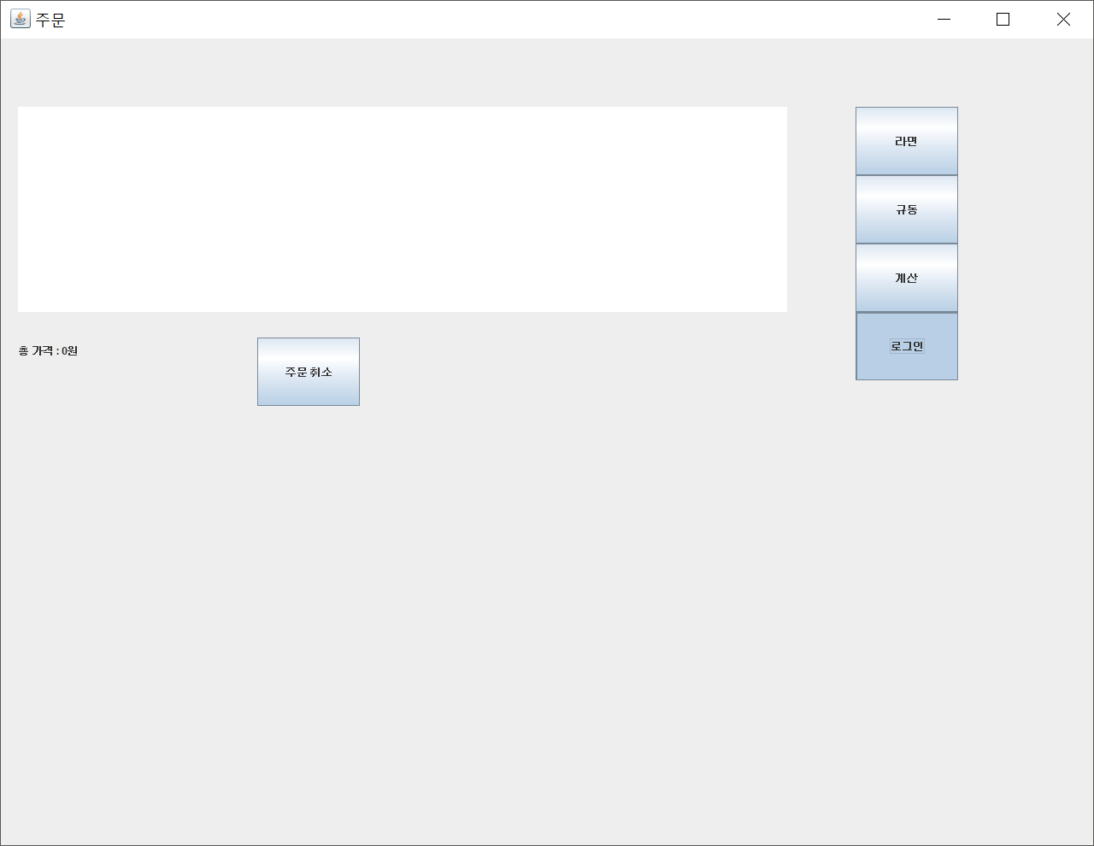
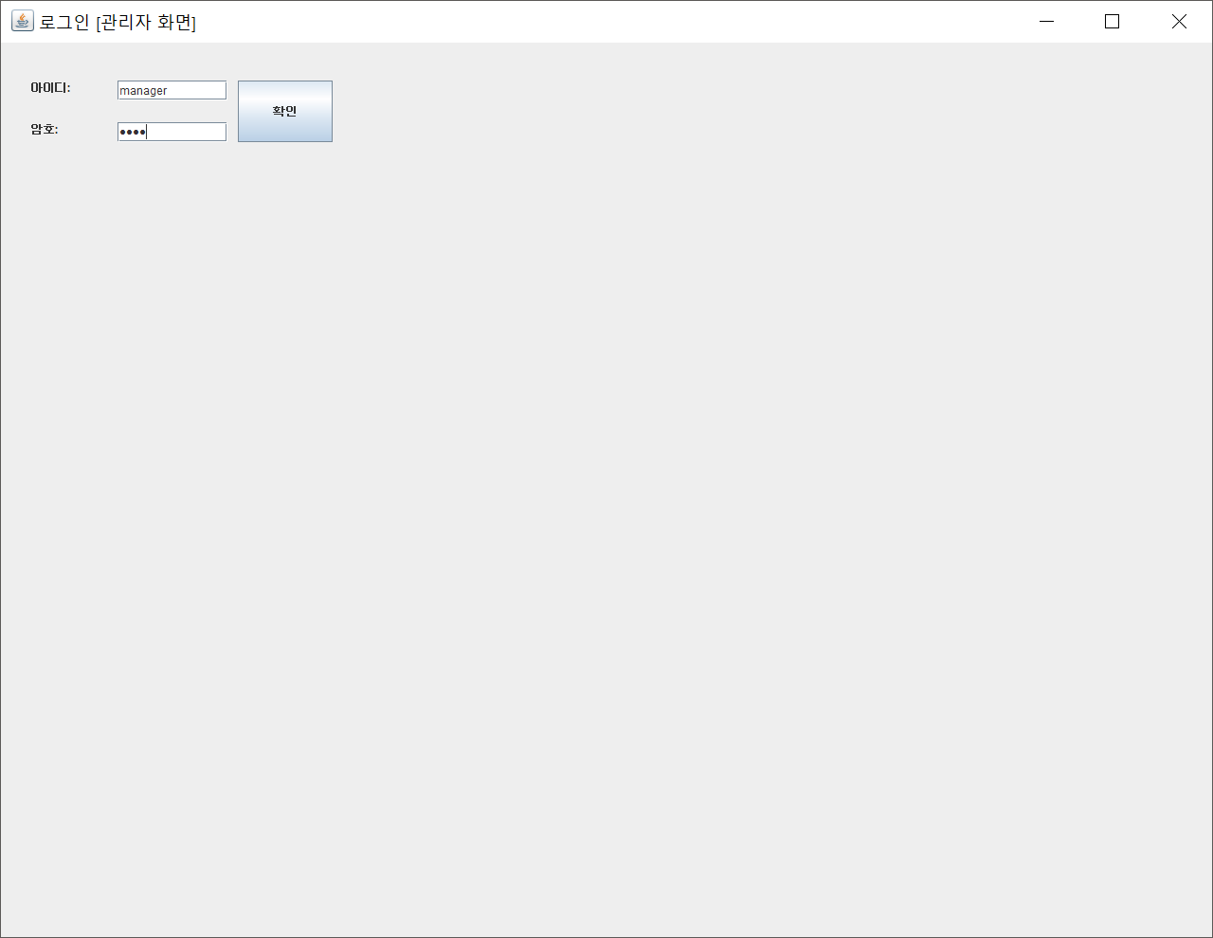
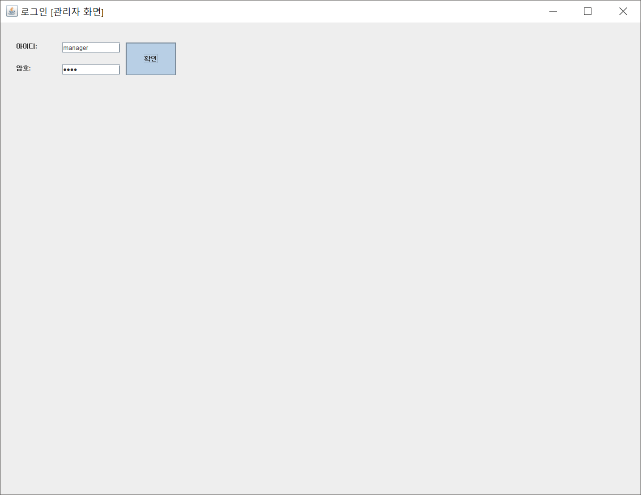
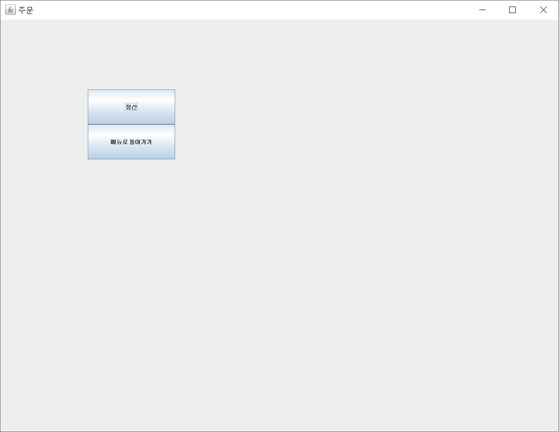
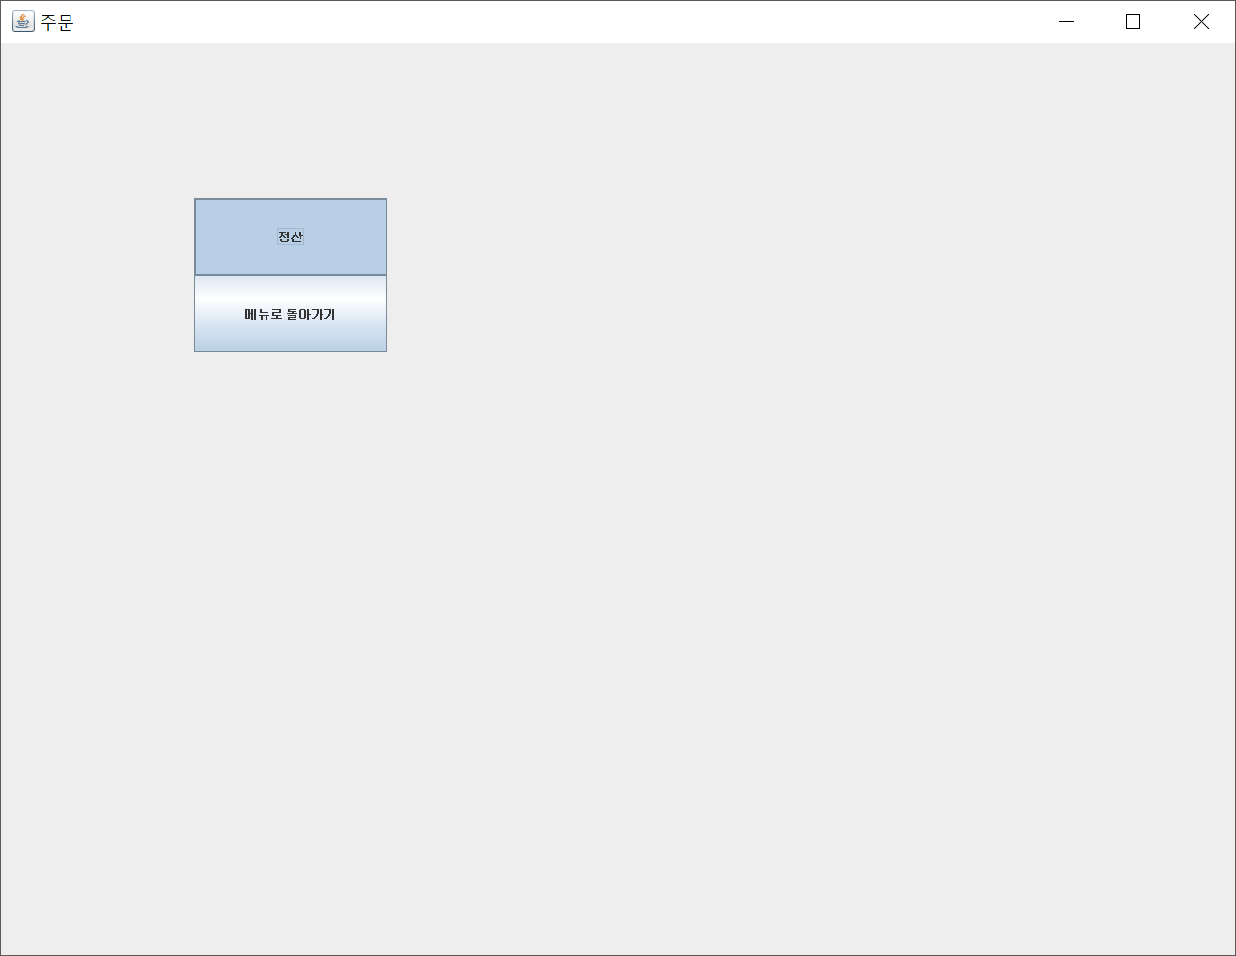
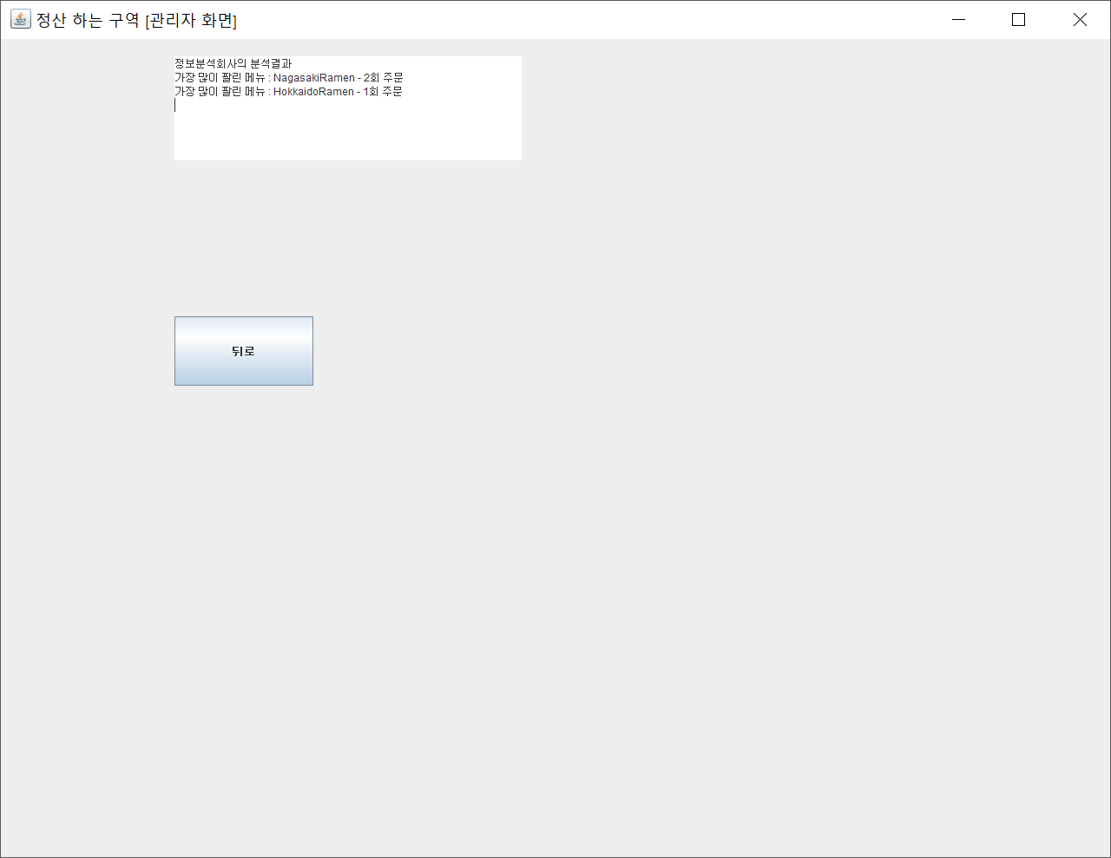

Slide 39
ABSTRACT FACTORY PATTERN

Slide 40
Check List

Slide 41
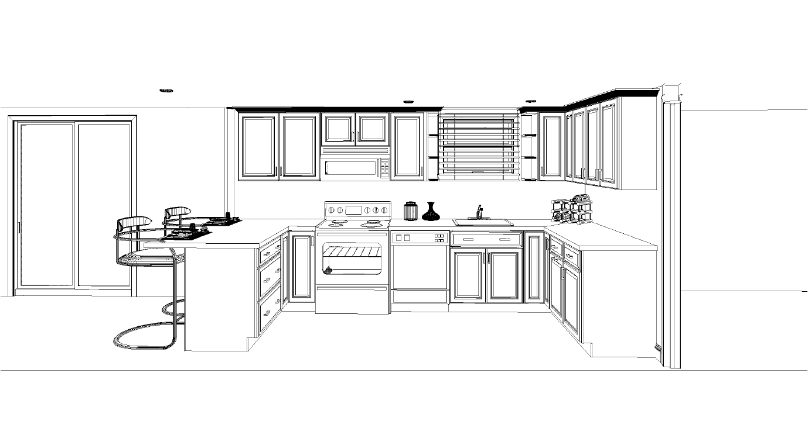
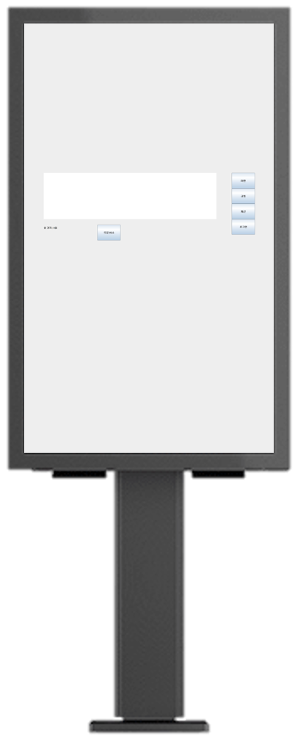


주문 -> 주방 전달 표현
주문서

Slide 42
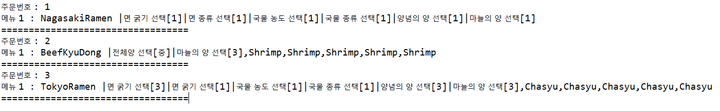

Slide 46
Check List

Slide 47


DESIGN PATTERN
FACTORY
ABSTRACT FACTORY
DECORATOR

Slide 48
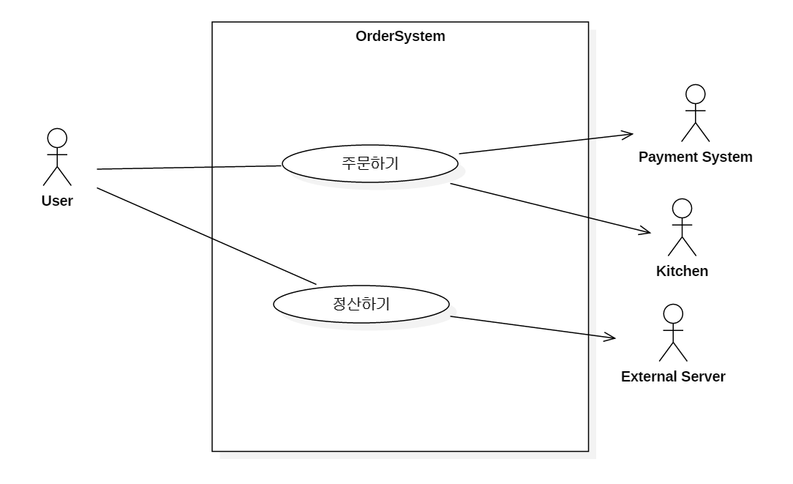
Use Case Diagram

Slide 49
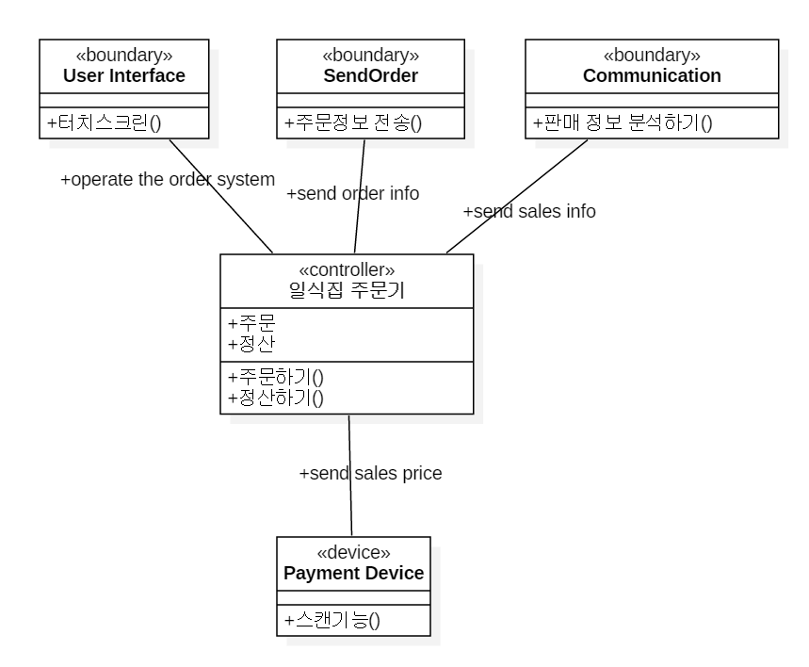
Conceptual Model

Slide 50

기능 품질 매핑

Slide 51

Initial Skeleton Architecture

Slide 52

High-Level Candidate Skeleton Architecture

Slide 53

Deployment Diagram

Slide 54
Class Diagram

